Slide 1
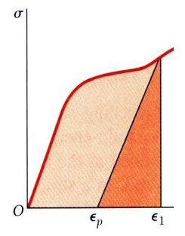
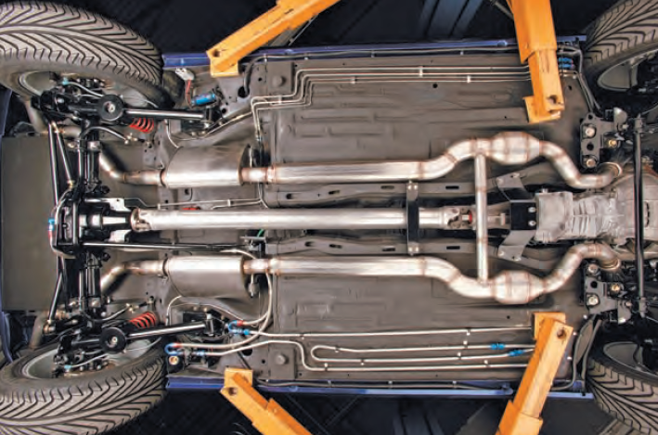
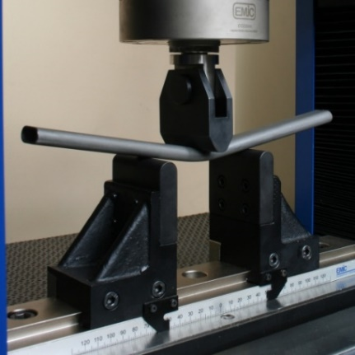
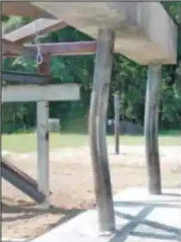
LOM3101 – Mecânica dos Materiais
Prof. Dr. João Paulo Pascon
DEMAR / EEL / USP

Slide 2
Semana passada (Aula 13)
6. Energia de deformação
6.1. Densidade de energia de deformação
6.2. Energia de deformação elástica para tensões normais
6.3. Energia de deformação elástica para tensões de cisalhamento
6.4. Projeto para carregamento por impacto
6.5. Métodos de energia para carga única
6.6. Teorema de Castigliano
LOM3101 – Mecânica dos Materiais – Prof. Dr. João Paulo Pascon

Slide 3
Aula de hoje
6. Energia de deformação
6.1. Densidade de energia de deformação
6.2. Energia de deformação elástica para tensões normais
6.3. Energia de deformação elástica para tensões de cisalhamento
6.4. Projeto para carregamento por impacto
6.5. Métodos de energia para carga única
6.6. Teorema de Castigliano
LOM3101 – Mecânica dos Materiais – Prof. Dr. João Paulo Pascon

Slide 4
Aula 14 – Energia de deformação
Objetivos da aula de hoje:
Definir o conceito de carga equivalente de impacto
Determinar a tensão provocada pela carga de impacto
Apresentar o método de energia para obtenção do deslocamento (carga única)
LOM3101 – Mecânica dos Materiais – Prof. Dr. João Paulo Pascon

Slide 5
Energia de deformação (revisão)
$$U=\int_{0}^{x_{1}}{Pdx}$$
Fórmula geral
Densidade de energia de deformação
Energia elástica por tensões normais
Carga axial
Flexão pura
Energia elástica por cisalhamento
Torção de eixos
$$U=\int_{V}{u_{esp}dV}$$
$$u_{esp}=\int_{0}^{ε_{1}}{σ_{x}dε_{x}}$$
$$U=\int_{V}{\frac{{σ_{x}}^{2}}{2E}dV}$$
$$U=\int_{x}{\frac{P^{2}}{2EA}dx}$$
$$U=\int_{x}{\frac{M^{2}}{2EI}dx}$$
$$u_{esp}=\int_{0}^{γ}{τ_{xy}{dγ}_{xy}}$$
$$U=\int_{V}{\frac{{τ_{xy}}^{2}}{2G}dV}$$
$$U=\int_{x}{\frac{T^{2}}{2GI_{T}}dx}$$
LOM3101 – Mecânica dos Materiais – Prof. Dr. João Paulo Pascon

Slide 6
* Tópicos adicionais
Relação tensão, deformação e densidade de energia específica
Energia de deformação elástica em 3D
Forma alternativa para lei de Hooke 3D
LOM3101 – Mecânica dos Materiais – Prof. Dr. João Paulo Pascon

Slide 7
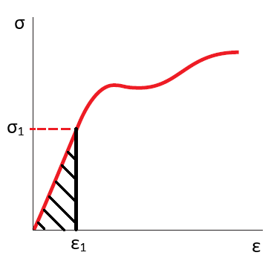
* Relação tensão, deformação e densidade de energia específica
Abordagem energética
$$u_{esp}=\int_{0}^{ε_{x}}{σ_{x}dε_{x}}$$
$$\frac{∂u_{esp}}{∂ε_{x}}=?$$
$$σ_{x}=\frac{∂u_{esp}}{∂ε_{x}}$$
$$u_{esp}=\frac{E}{2}{ε_{x}}^{2}$$
$$σ_{x}=\frac{∂u_{esp}}{∂ε_{x}}=Eε_{x}$$
LOM3101 – Mecânica dos Materiais – Prof. Dr. João Paulo Pascon

Slide 8
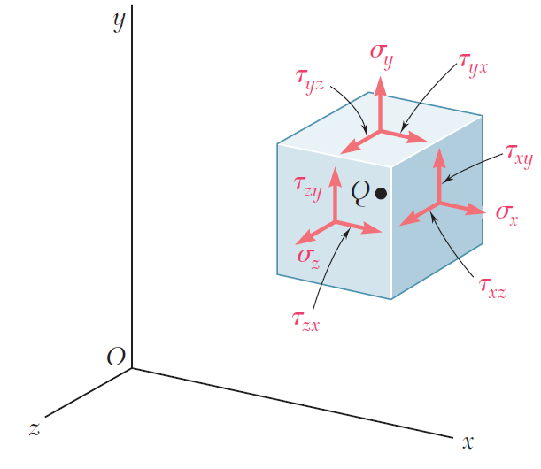
* Energia de deformação elástica em 3D
Material em regime elástico-linear
$$ε_{x}=\frac{1}{E}\left(σ_{x}−νσ_{y}−νσ_{z}\right)$$
$$γ_{xy}=\frac{τ_{xy}}{G}$$
LOM3101 – Mecânica dos Materiais – Prof. Dr. João Paulo Pascon

Slide 9
* Forma alternativa para lei de Hooke 3D
Lei de Hooke multiaxial
$$u_{esp}=\frac{λ}{2}{\left(trε\right)}^{2}+μtr\left(ε^{2}\right)$$
$$λ=\frac{Eν}{\left(1+ν\right)\left(1−2ν\right)}$$
$$μ=G=\frac{E}{2\left(1+ν\right)}$$
$$trε=ε_{x}+ε_{y}+ε_{z}$$
$$σ=\frac{∂u_{esp}}{∂ε}=λ\left(trε\right)I+2με$$
$$σ=\left[\begin{matrix}σ_{x} & τ_{xy} & τ_{xz} \\ τ_{xy} & σ_{y} & τ_{yz} \\ τ_{xz} & τ_{yz} & σ_{z}\end{matrix}\right]$$
LOM3101 – Mecânica dos Materiais – Prof. Dr. João Paulo Pascon

Slide 10
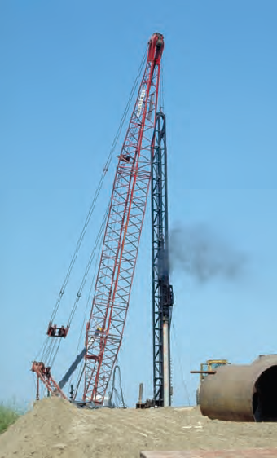
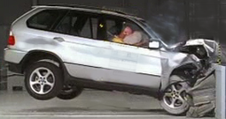
6.4. Projeto para carregamento por impacto
LOM3101 – Mecânica dos Materiais – Prof. Dr. João Paulo Pascon

Slide 11
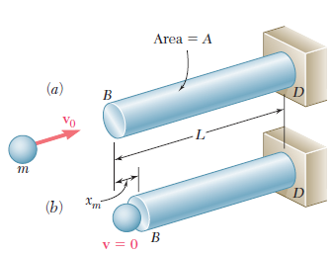
6.4. Projeto para carregamento por impacto
Energia cinética
Sistema conservativo
Hipóteses
Dissipação nula
Retenção de energia (inércia)
Limite de escoamento não superado
$$E_{cin}=\frac{mv_{0}²}{2}$$
$$U=E_{cin}$$
LOM3101 – Mecânica dos Materiais – Prof. Dr. João Paulo Pascon

Slide 12
6.4. Projeto para carregamento por impacto
Tensão normal na carga axial
$$U=\int_{V}{\frac{{σ_{x}}^{2}}{2E}dV}$$
$$U=\frac{mv_{0}²}{2}$$
$$⇒σ_{x}=\sqrt{\frac{2UE}{V}}$$
$$⇒σ_{x}=\sqrt{\frac{m{v_{0}}^{2}E}{V}}$$
LOM3101 – Mecânica dos Materiais – Prof. Dr. João Paulo Pascon

Slide 13
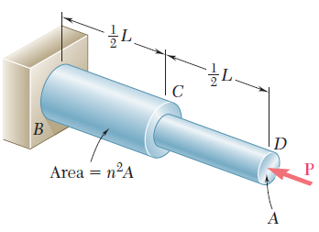
Exemplo 6.6. Carregamento por impacto
Para a barra do Exemplo 6.1, se a carga P corresponde a um impacto (massa m, velocidade v₀) e considerando n = 2, determinar: (a) a carga estática equivalente; (b) a tensão normal máxima provocada pelo impacto.
LOM3101 – Mecânica dos Materiais – Prof. Dr. João Paulo Pascon

Slide 14
Exemplo 6.6. Carregamento por impacto
(a) carga estática equivalente (n = 2)
$$U=\frac{P^{2}L}{4EA}\frac{1+n^{2}}{n^{2}}$$
$$⇒U(n=2)=\frac{5P^{2}L}{16EA}$$
$$⇒P=\sqrt{\frac{8}{5}\frac{mv_{0}²EA}{L}}$$
$$\frac{5P^{2}L}{16EA}=\frac{mv_{0}²}{2}$$
LOM3101 – Mecânica dos Materiais – Prof. Dr. João Paulo Pascon

Slide 15
Exemplo 6.6. Carregamento por impacto
(b) tensão normal máxima
$$⇒σ_{max}=\sqrt{\frac{8}{5}\frac{m{v_{0}}^{2}E}{AL}}$$
$$σ_{max}=σ_{CD}=\frac{P}{A}$$
LOM3101 – Mecânica dos Materiais – Prof. Dr. João Paulo Pascon

Slide 16
Exemplo 6.6. Carregamento por impacto
(*) Caso particular:
m = 2 kg; v₀ = 5 m/s; E = 200 GPa; A = 0,001963 m² (d = 50 mm); L = 2 m.
$$P=\sqrt{\frac{8}{5}\frac{mv_{0}²EA}{L}}$$
$$σ_{max}=\sqrt{\frac{8}{5}\frac{m{v_{0}}^{2}E}{AL}}$$
$$P=125,33 kN$$
$$σ_{max}=63,83 MPa$$
LOM3101 – Mecânica dos Materiais – Prof. Dr. João Paulo Pascon

Slide 17
Exemplo 6.6. Carregamento por impacto
(*) Caso particular:
m = 2 kg; v₀ = 5 m/s; E = 2 GPa; A = 0,00001963 m² (d = 5 mm); L = 2 m.
$$P=\sqrt{\frac{8}{5}\frac{mv_{0}²EA}{L}}$$
$$σ_{max}=\sqrt{\frac{8}{5}\frac{m{v_{0}}^{2}E}{AL}}$$
$$P=1,2533 kN$$
$$σ_{max}=63,83 MPa$$
LOM3101 – Mecânica dos Materiais – Prof. Dr. João Paulo Pascon

Slide 18
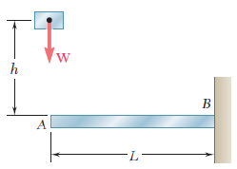
Exemplo 6.7. Carregamento por impacto
Determinar a tensão normal máxima na viga em balanço da figura, considerando a flecha da extremidade (y_{A}) muito menor do que a altura de queda (h) do bloco de peso W.
LOM3101 – Mecânica dos Materiais – Prof. Dr. João Paulo Pascon

Slide 19
Exemplo 6.7. Carregamento por impacto
Energia potencial = cinética
Flecha pequena
Energia de deformação (elástica) – Exemplo 6.3
$$U=W(h+yA)$$
$$⇒U=Wh$$
$$U=\frac{P^{2}L³}{6EI}$$
LOM3101 – Mecânica dos Materiais – Prof. Dr. João Paulo Pascon

Slide 20
Exemplo 6.7. Carregamento por impacto
Carga estática equivalente
$$Wh=\frac{P^{2}L³}{6EI}$$
$$⇒P=\sqrt{\frac{6WhEI}{L³}}$$
LOM3101 – Mecânica dos Materiais – Prof. Dr. João Paulo Pascon

Slide 21
Exemplo 6.7. Carregamento por impacto
Tensão normal máxima
$$σ_{max}=\frac{Mc}{I}=\frac{(PL)c}{I}$$
$$⇒σ_{max}=\sqrt{\frac{6WhEc²}{LI}}$$
$$=\sqrt{\frac{9WhE}{Lbc}}$$
$$P=\sqrt{\frac{6WhEI}{L³}}$$
LOM3101 – Mecânica dos Materiais – Prof. Dr. João Paulo Pascon

Slide 22
Exemplo 6.7. Carregamento por impacto
(*) Caso particular:
W = 500 N (m = 50 kg)
h = 1 m
L = 2 m
E = 200 GPa
I = 0,00027 m⁴ (12 x 30 cm)
$$P=142,3 kN$$
$$σ_{max}=158,11 MPa$$
LOM3101 – Mecânica dos Materiais – Prof. Dr. João Paulo Pascon

Slide 23
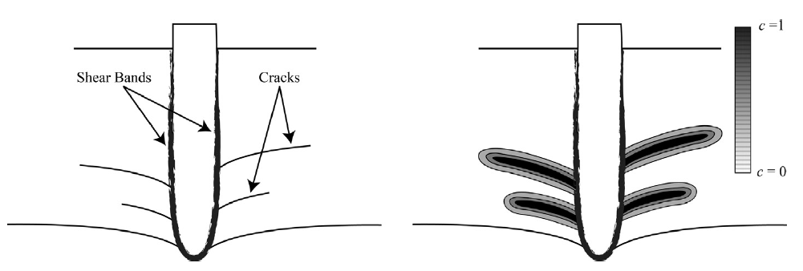
Análise numérica de impacto com fratura
MCAULIFFE, Colin; WAISMAN, Haim. A unified model for metal failure capturing shear banding and fracture. International Journal of Plasticity, v. 65, p. 131-151, 2015.
LOM3101 – Mecânica dos Materiais – Prof. Dr. João Paulo Pascon

Slide 24
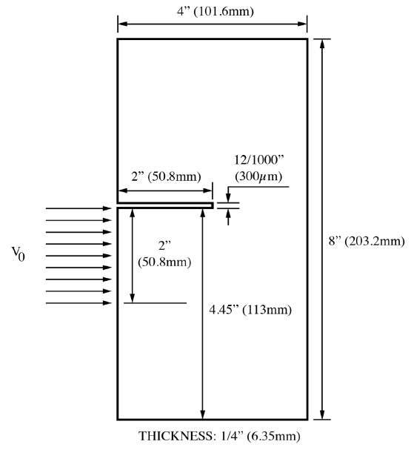
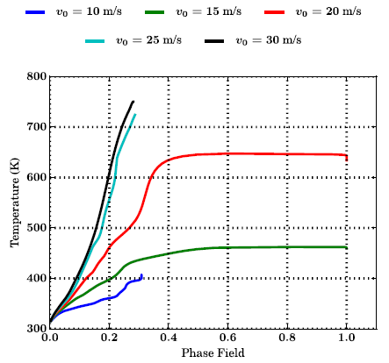
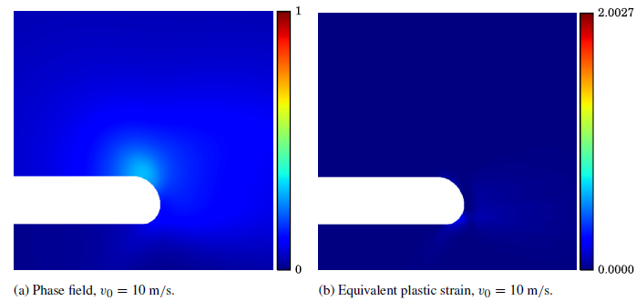
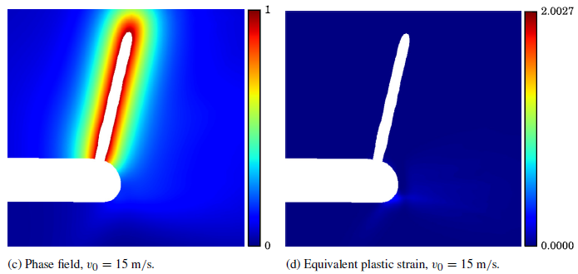
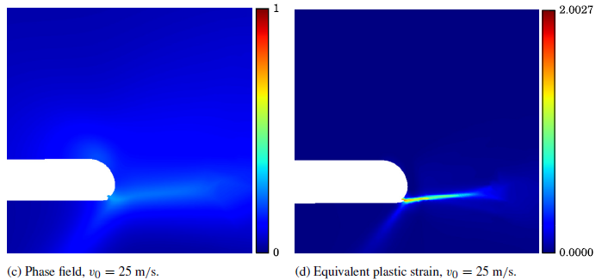
Análise numérica de impacto com fratura
MCAULIFFE, Colin; WAISMAN, Haim. A coupled phase field shear band model for ductile–brittle transition in notched plate impacts. Computer Methods in Applied Mechanics and Engineering, v. 305, p. 173-195, 2016.
LOM3101 – Mecânica dos Materiais – Prof. Dr. João Paulo Pascon

Slide 25
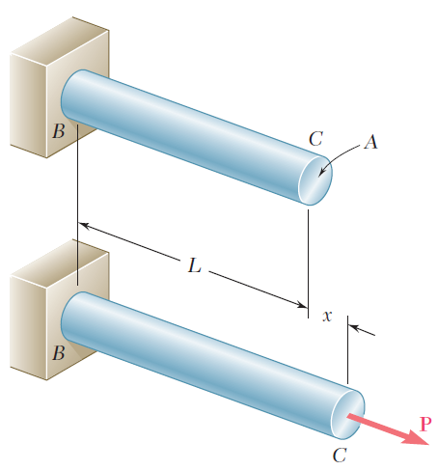
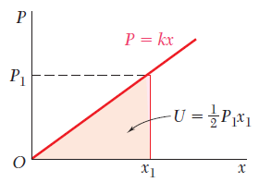
6.5. Métodos de energia para carga única
Energia de deformação elástica (carga axial)
$$U=\int_{0}^{x_{1}}{Pdx}$$
$$U_{e}=\frac{P_{1}x_{1}}{2}$$
$$⇒x_{1}=\frac{2U_{e}}{P_{1}}$$
LOM3101 – Mecânica dos Materiais – Prof. Dr. João Paulo Pascon

Slide 26
Exemplo 6.8. Deslocamento por método de energia
Para a barra do Exemplo 6.1, determinar o deslocamento axial da extremidade livre D.
$$U=\frac{P^{2}L}{2EA}$$
$$U=\frac{P^{2}L}{4EA}\frac{1+n^{2}}{n^{2}}$$
$$\frac{P^{2}L}{4EA}\frac{1+n^{2}}{n^{2}}=\frac{Px_{D}}{2}$$
$$⇒x_{D}=\frac{PL}{2EA}\frac{1+n^{2}}{n^{2}}$$
LOM3101 – Mecânica dos Materiais – Prof. Dr. João Paulo Pascon

Slide 27
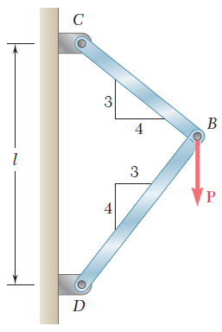
Exemplo 6.9. Deslocamento por método de energia
Para a treliça plana do Exemplo 6.2, determinar o deslocamento vertical do ponto B.
$$U=\frac{P^{2}L}{2EA}$$
$$⇒U=0,364\frac{P^{2}L}{EA}$$
$$0,364\frac{P^{2}L}{EA}=\frac{Pv_{B}}{2}$$
$$⇒v_{B}=0,728\frac{PL}{EA}$$
LOM3101 – Mecânica dos Materiais – Prof. Dr. João Paulo Pascon

Slide 28
6.5. Métodos de energia para carga única
Energia de deformação elástica
Carga axial
$$U=\int_{0}^{x_{1}}{Pdx}=\frac{P_{1}x_{1}}{2}$$
$$⇒x_{1}=\frac{2U}{P_{1}}$$
$$U=\int_{x}{\frac{P^{2}}{2EA}dx}$$
LOM3101 – Mecânica dos Materiais – Prof. Dr. João Paulo Pascon

Slide 29
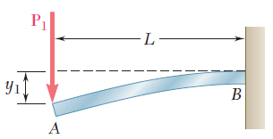
6.5. Métodos de energia para carga única
Energia de deformação elástica
Carga transversal em vigas
$$U=\int_{0}^{y_{1}}{Pdy}=\frac{P_{1}y_{1}}{2}$$
$$⇒y_{1}=\frac{2U}{P_{1}}$$
$$U=\int_{x}{\frac{M^{2}}{2EI}dx}$$
LOM3101 – Mecânica dos Materiais – Prof. Dr. João Paulo Pascon

Slide 30
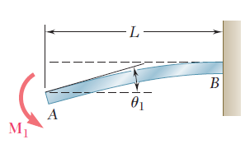
6.5. Métodos de energia para carga única
Energia de deformação elástica
Momento fletor
$$U=\int_{0}^{θ_{1}}{Mdθ}=\frac{M_{1}θ_{1}}{2}$$
$$⇒θ_{1}=\frac{2U}{M_{1}}$$
$$U=\int_{x}{\frac{M^{2}}{2EI}dx}$$
LOM3101 – Mecânica dos Materiais – Prof. Dr. João Paulo Pascon

Slide 31
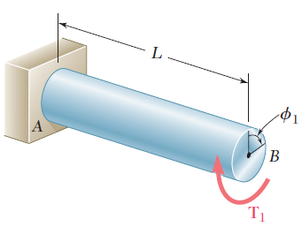
6.5. Métodos de energia para carga única
Energia de deformação elástica
Momento torsor
$$U=\int_{0}^{φ_{1}}{Tdφ}=\frac{T_{1}φ_{1}}{2}$$
$$⇒φ_{1}=\frac{2U}{T_{1}}$$
$$U=\int_{x}{\frac{T^{2}}{2GI_{T}}dx}$$
LOM3101 – Mecânica dos Materiais – Prof. Dr. João Paulo Pascon

Slide 32
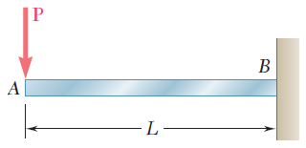
Exemplo 6.10. Deslocamento por método de energia
Determinar (pelo método da energia) o deslocamento vertical (ou flecha) da extremidade A para a viga em balanço do Exemplo 6.3.
$$U=\int_{x}{\frac{M^{2}}{2EI}dx}$$
$$=\int_{x}{\frac{{(−Px)}^{2}}{2EI}dx}$$
$$⇒U=\frac{P^{2}L³}{6EI}$$
$$\frac{P^{2}L³}{6EI}=\frac{Py_{A}}{2}$$
$$⇒y_{A}=\frac{PL³}{3EI}$$
LOM3101 – Mecânica dos Materiais – Prof. Dr. João Paulo Pascon

Slide 33
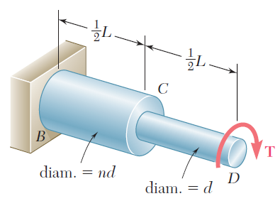
Exemplo 6.11. Ângulo de torção por método de energia
Para o eixo do Exemplo 6.4, determinar o ângulo de torção da extremidade livre D.
$$U=\int_{x}{\frac{T^{2}}{2GI_{T}}dx}$$
$$⇒U=\frac{T^{2}L}{2GI_{T}}$$
$$\frac{T^{2}L}{4GJ}\frac{1+n^{4}}{n^{4}}=\frac{Tφ_{D}}{2}$$
$$⇒φ_{D}=\frac{TL}{2GJ}\frac{1+n^{4}}{n^{4}}$$
LOM3101 – Mecânica dos Materiais – Prof. Dr. João Paulo Pascon

Slide 34
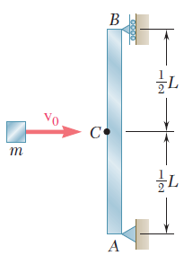
Exemplo 6.12. Deslocamento provocado por impacto
Considerando que a viga vertical da figura é prismática, determinar: (a) a carga estática equivalente; (b) a tensão máxima na viga; (c) a flecha máxima no ponto central C.
LOM3101 – Mecânica dos Materiais – Prof. Dr. João Paulo Pascon

Slide 35
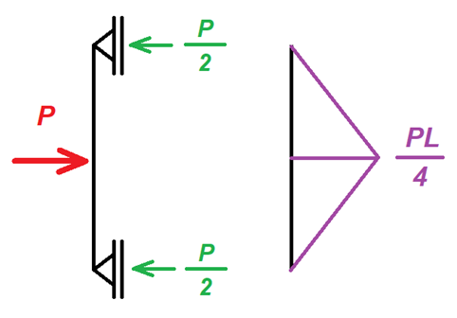
Exemplo 6.12. Deslocamento provocado por impacto
Energia de deformação (elástica)
$$U=\int_{x}{\frac{M^{2}}{2EI}}dx$$
$$=\frac{1}{2EI}2\int_{0}^{\frac{L}{2}}{{\left(\frac{P}{2}x\right)}^{2}}dx=\frac{1}{EI}\frac{P^{2}}{4}\frac{1}{3}{\left(\frac{L}{2}\right)}^{3}$$
$$⇒U=\frac{P^{2}L^{3}}{96EI}$$
LOM3101 – Mecânica dos Materiais – Prof. Dr. João Paulo Pascon

Slide 36
Exemplo 6.12. Deslocamento provocado por impacto
(a) carga estática equivalente
$$⇒P=\sqrt{\frac{96UEI}{L³}}=\sqrt{\frac{48mv_{0}²EI}{L³}}$$
$$U=\frac{mv_{0}²}{2}=\frac{P^{2}L^{3}}{96EI}$$
LOM3101 – Mecânica dos Materiais – Prof. Dr. João Paulo Pascon

Slide 37
Exemplo 6.12. Deslocamento provocado por impacto
$$P=\sqrt{\frac{48mv_{0}²EI}{L³}}$$
(b) tensão máxima na viga
$$σ_{max}=\frac{Mc}{I}=\frac{PLc}{4I}$$
$$⇒σ_{max}=\sqrt{\frac{48mv_{0}²EI}{L³}\frac{L²c²}{16I²}}$$
$$⇒σ_{max}=\sqrt{\frac{3mv_{0}²Ec²}{LI}}$$
LOM3101 – Mecânica dos Materiais – Prof. Dr. João Paulo Pascon

Slide 38
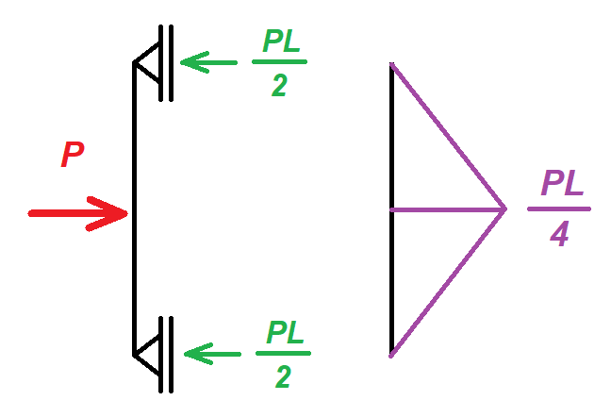
Exemplo 6.12. Deslocamento provocado por impacto
(c) flecha máxima do ponto C
$$\frac{P^{2}L^{3}}{96EI}=\frac{Py_{C}}{2}$$
$$⇒y_{C}=\frac{PL^{3}}{48EI}$$
LOM3101 – Mecânica dos Materiais – Prof. Dr. João Paulo Pascon

Slide 39
Exemplo 6.12. Deslocamento provocado por impacto
Deslocamento (flecha) do ponto C (linha elástica)
LOM3101 – Mecânica dos Materiais – Prof. Dr. João Paulo Pascon

Slide 40
Exemplo 6.12. Deslocamento provocado por impacto
(c) flecha máxima do ponto C
$$P=\sqrt{\frac{48mv_{0}²EI}{L³}}$$
$$y_{C}=\frac{PL^{3}}{48EI}$$
$$y_{C}=\sqrt{\frac{48mv_{0}²EI}{L³}}\frac{L^{3}}{48EI}⇒y_{C}=\sqrt{\frac{mv_{0}²L^{3}}{48EI}}$$
LOM3101 – Mecânica dos Materiais – Prof. Dr. João Paulo Pascon

Slide 41
Exemplo 6.12. Deslocamento provocado por impacto
(*) Caso particular:
m = 5 kg
v₀ = 2 m/s
L = 2 m
E = 70 GPa
I = 2,133.10⁻⁷ m⁴ (b = h = 4 cm)
$$P=1,34 kN$$
$$σ_{max}=62,75 MPa$$
$$y_{C}=14,9 mm$$
LOM3101 – Mecânica dos Materiais – Prof. Dr. João Paulo Pascon

Slide 42
Próxima aula
6.6. Teorema de Castigliano
LOM3101 – Mecânica dos Materiais – Prof. Dr. João Paulo Pascon

